Slide 1


ANÁLISIS DE LA EVOLUCIÓN DE LA COGENERACIÓN
Cierre mayo 2025

Slide 2
Informe de evolución de la cogeneración
Resumen de indicadores
Notes:
Tablas de arriba abajo (cifras en verde positivas)
Tabla 1 Los datos de REE de abril 2025 muestran
- Producción mes: ligeramente menor que mes anterior y mayor que mismo mes año anterior.
- Producción acumulada año: mayor que mes anterior y ligeramente menor que mismo mes año anterior.
- Producción año móvil: mayor que el mes anterior y mayor que el mismo mes año anterior.
- Participación mix mes: mayor que el mes anterior y mayor que el mismo mes año anterior.
- Participación mix acumulado año: igual que mes anterior y mayor que mismo mes año anterior.
- Participación mix año móvil: mayor que mes anterior y menor que mismo mes año anterior.
Tabla 2 Los datos de Retribución de CNMC de enero 2025 muestran
- Ri mes: ligeramente menor que mes anterior y ligeramente mayor que mismo mes año anterior.
- Ri año móvil: mayor que mes anterior y ligeramente menor que mismo mes año anterior.
- Ro mes: mayor que mes anterior y mayor que mismo mes año anterior.
- Ro año móvil: mayor que mes anterior y mayor que mismo mes año anterior.
- Rtotal mes: mayor que mes anterior y mayor que mismo mes año anterior.
- Rtotal año móvil: mayor que mes anterior y mayor que mismo mes año anterior.
Tabla 3 Los datos de detalle de CNMC de noviembre 2024 muestran
- Potencia registrada mes: igual que mes anterior y menor que mismo mes año anterior.
- Energía producida: menor que mes anterior y menor que mismo mes año anterior.
- Instalaciones registradas: igual que es anterior e igual que mismo mes año anterior.
- Potencia no operando mes: menor que mes anterior y mayor que mismo mes año anterior.
- Energía no producida: menor que mes anterior y menor que mismo mes año anterior.
- Instalaciones no operando: mayor que mes anterior y mayor que mismo mes año anterior.

Slide 3
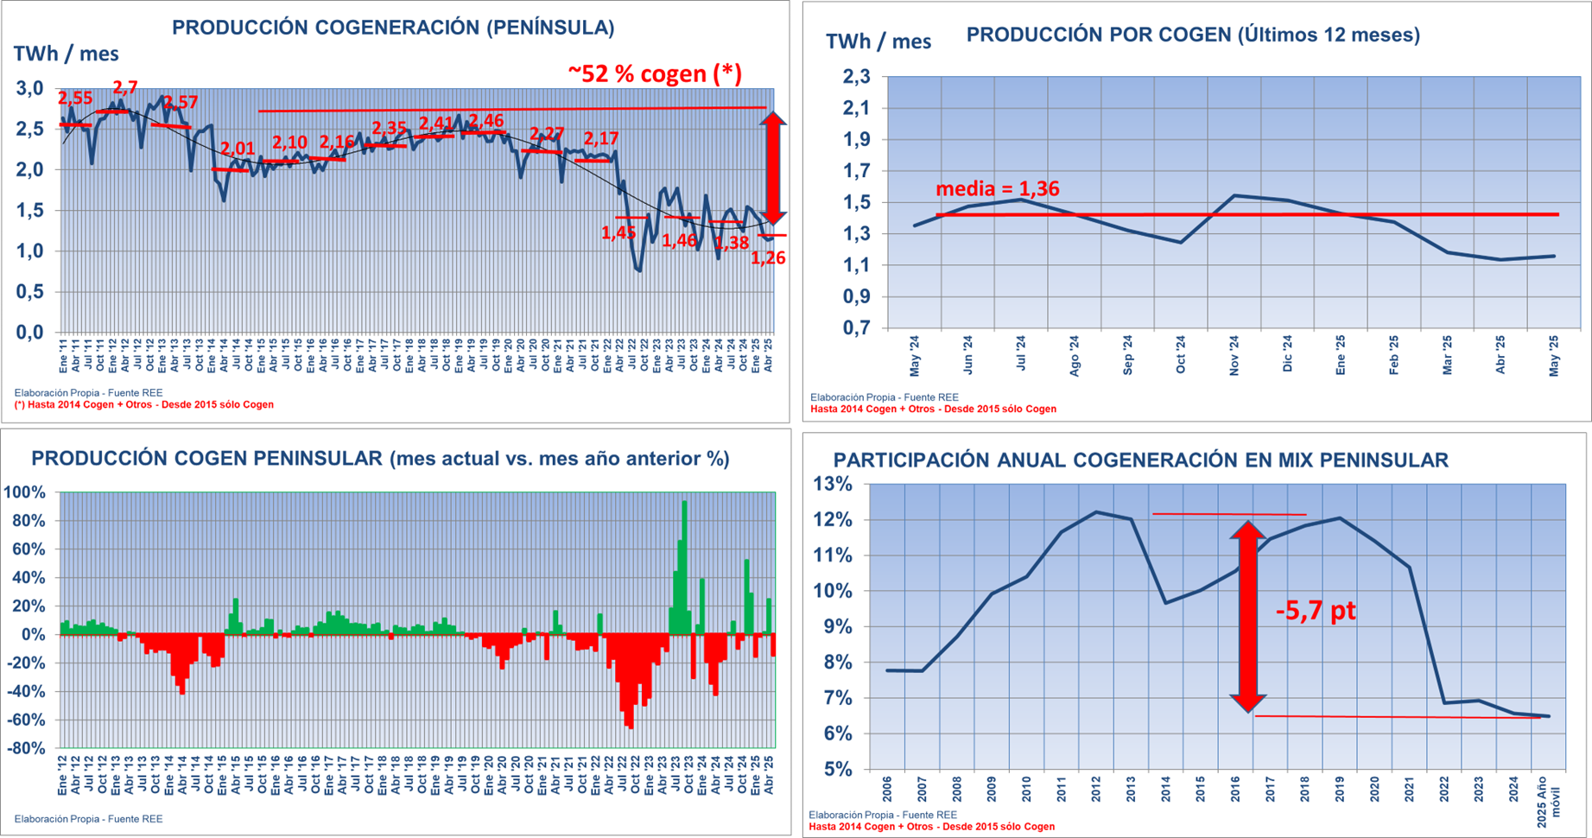
Informe de evolución de la cogeneración
Evolución producción nacional cogeneración REE
Actualizado: may '25
(REE cierre may '25)
may '25^{(*)} vs. máx histórico
-61,1% Energía mensual 1,16 vs. 2,92 TWh (ene ‘13)
-7,6 pts Participación mensual mix nacional 5,6% vs. 13,3% (may 2013)
-5,5 pts Participación anual mix nacional 6,1% vs. 11,6% (2012)
(*) 2025 año móvil
31 mayo 2025
Notes:
Figuras de izda a dcha y de arriba a abajo
Fig. 1 La producción mensual alcanza los 1,16 TWh, con el promedio en año móvil en los 1,36 TWh/mes.
Fig. 2 La participación mensual en el mix de generación nacional alcanza el 5,6%, lo que supone -7,7 pts respecto al máximo mensual histórico (13,3%, mayo 2013).
Fig. 3 La variación mes-mes de la producción es -14,3% acumulando 1 meses en negativo.
Fig. 4 La participación anual en el mix de generación nacional alcanza el 6,1%, lo que supone -5,5 pts respecto al máximo histórico (11,6%, 2012).

Slide 4
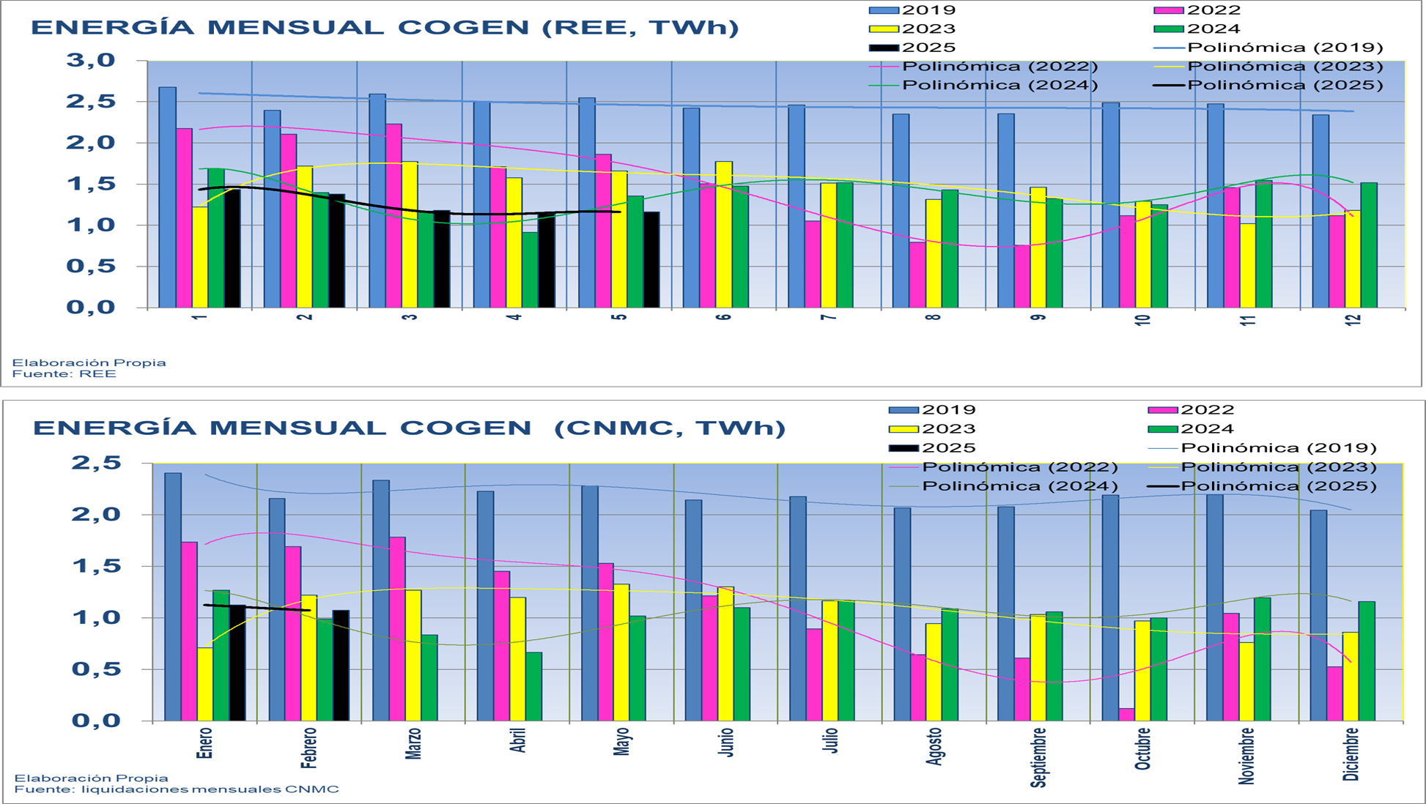
Informe de evolución de la cogeneración
Evolución producción nacional Cogeneración REE (II)
Actualizado: may '25
(REE cierre may '25)
Mensual may '25 vs. abr ‘24
-14,3% Energía
1,16 vs. 1,35 TWh
=> -0,19 TWh
-0,9 pts Participación en mix 5,6% vs. 6,5%
Anual ‘25 año móvil vs. ‘24
-1,4% Energía
16,35 vs. 16,57 TWh
-0,1 pts Participación en mix 6,1 vs. 6,2%
31 mayo 2025
Notes:
Figuras de arriba abajo
Fig. 1 La producción mensual alcanza los 1,16 TWh. Eso supone un -14,3% en energía mes a mes (con un déficit de 0,19 TWh en el mes).
Fig. 2 La variación anual (respecto a 2024) es -0,9%.

Slide 5
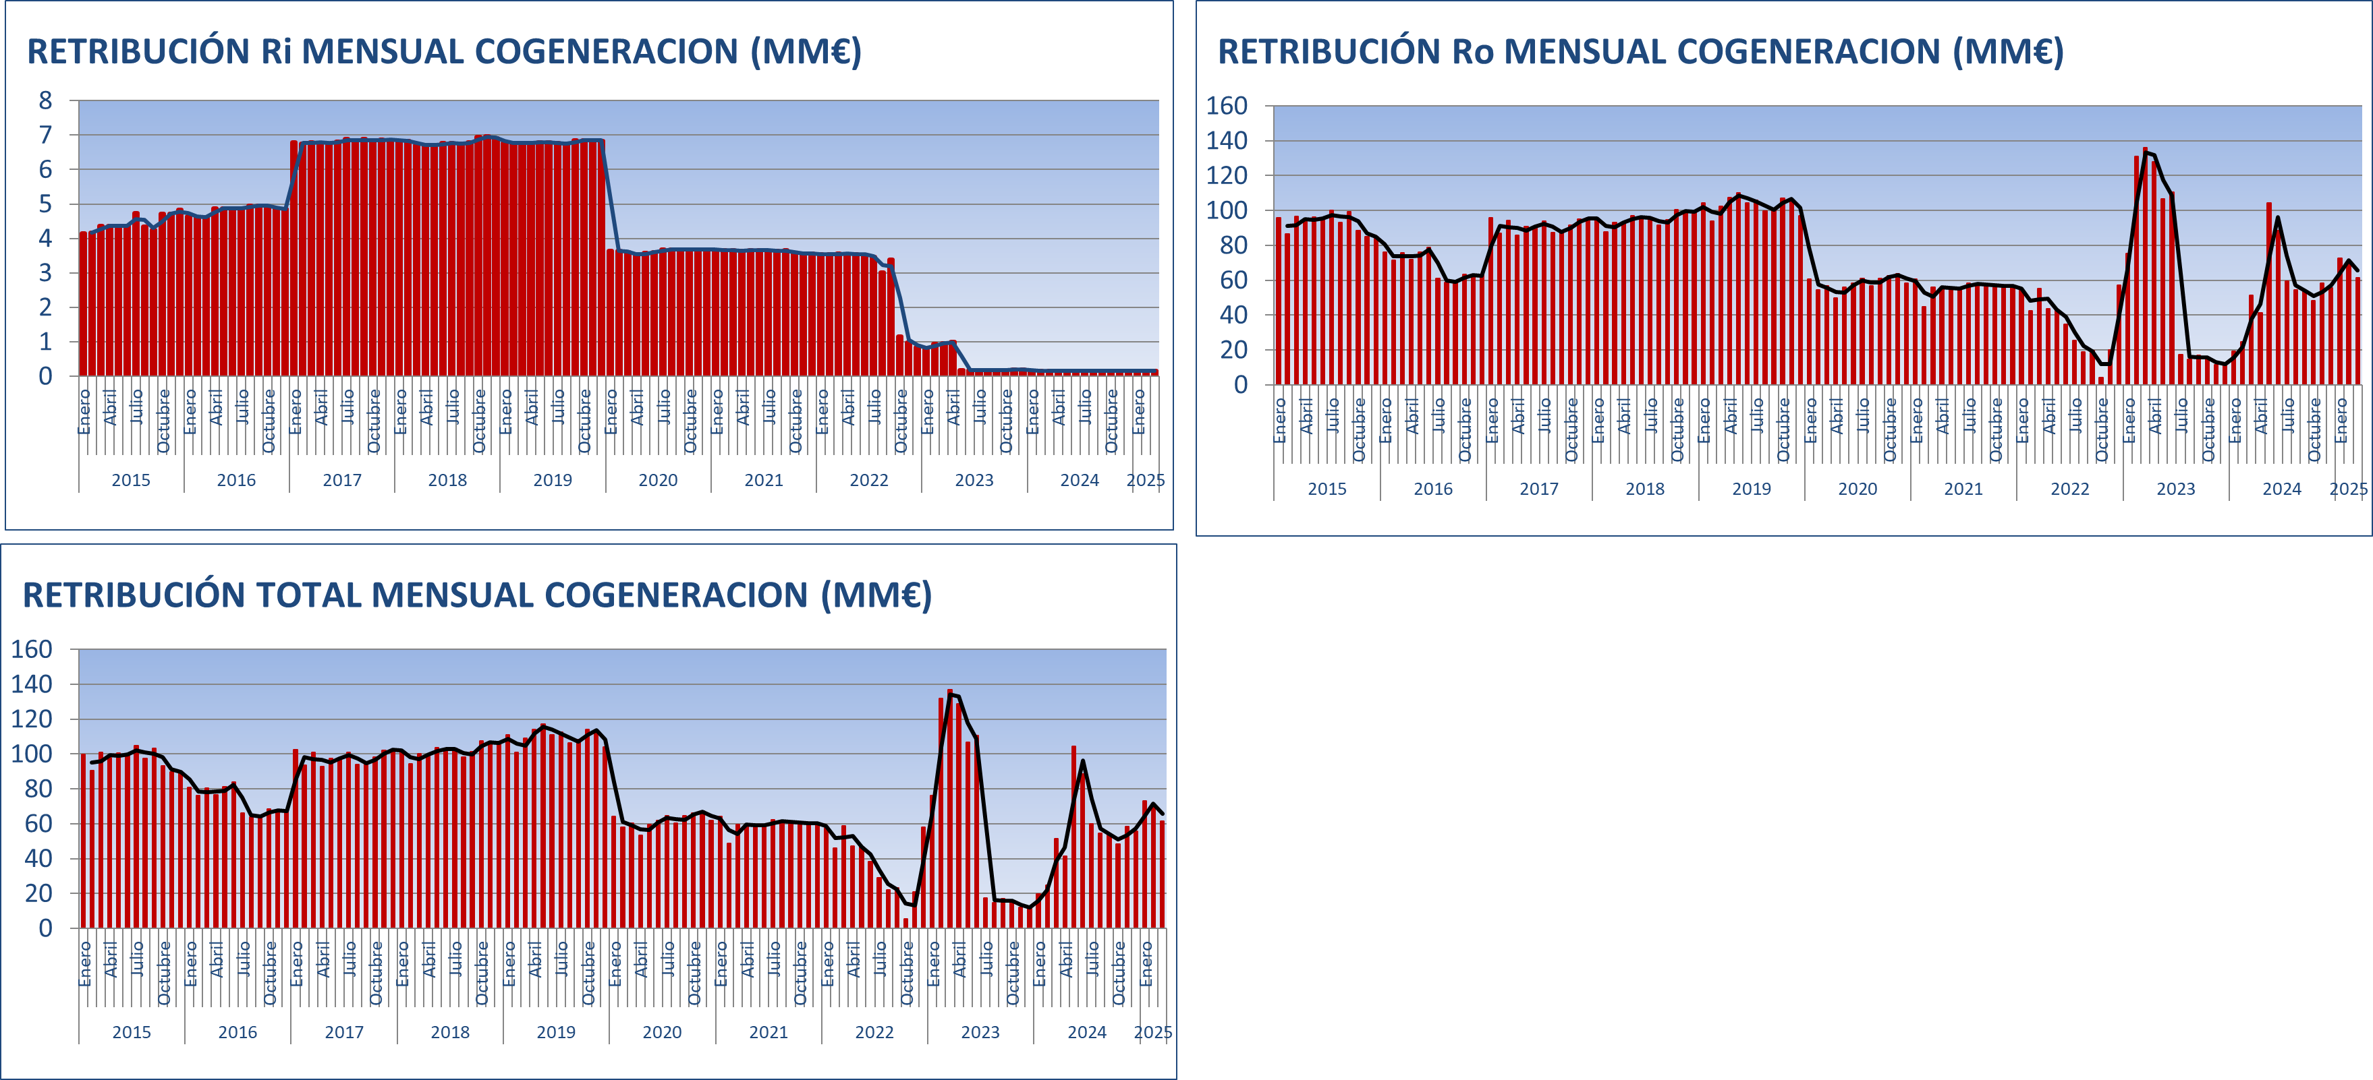
Informe de evolución de la cogeneración
Evolución liquidación cogeneración CNMC
Datos de liquidación 3/25
Comparación 2025 vs. 2024 (mes a mes)
+12,1% Energía vendida mensual (0,94 TWh vs.0,83 TWh)
+0,3% Energía vendida anual (12,59 TWh vs. 12,55 TWh)
Comparación 2025 vs. 2024 (año móvil)
-0,7% Retribución Ri anual (1,91 M€ vs. 1,92 M€)
+16,5% Retribución Ro anual (768,1 M€ vs. 706,7 M€)
+16,5% Retribución Total anual (770,0 M€ vs. 708,4 M€)
31 mayo 2025
Notes:
Figuras de izda a dcha y de arriba abajo (respecto al mes anterior)
Fig. 1 La retribución Ri mensual (0,17 M€, liq. 3/25) algo mayor y el acumulado en el año móvil -0,7% hasta los 1,91 M€.
Fig. 2 La retribución Ro mensual (61,42 M€, liq. 3/25) sube y el acumulado en año móvil alcanza +16,5%,0 hasta los 768,1€.
Fig. 3 Ditto de la retribución Total mensual (51,58 M€, liq. 3/25) sube y el acumulado en año móvil alcanza +16,5% hasta los 770,0 M€.
La Energía Vendida es un -19,46% respecto al mismo mes del año 2024 (0,94 TWh vs. 1,16 TWh) y acumula un +0,5% en la comparación a año móvil.

Slide 6
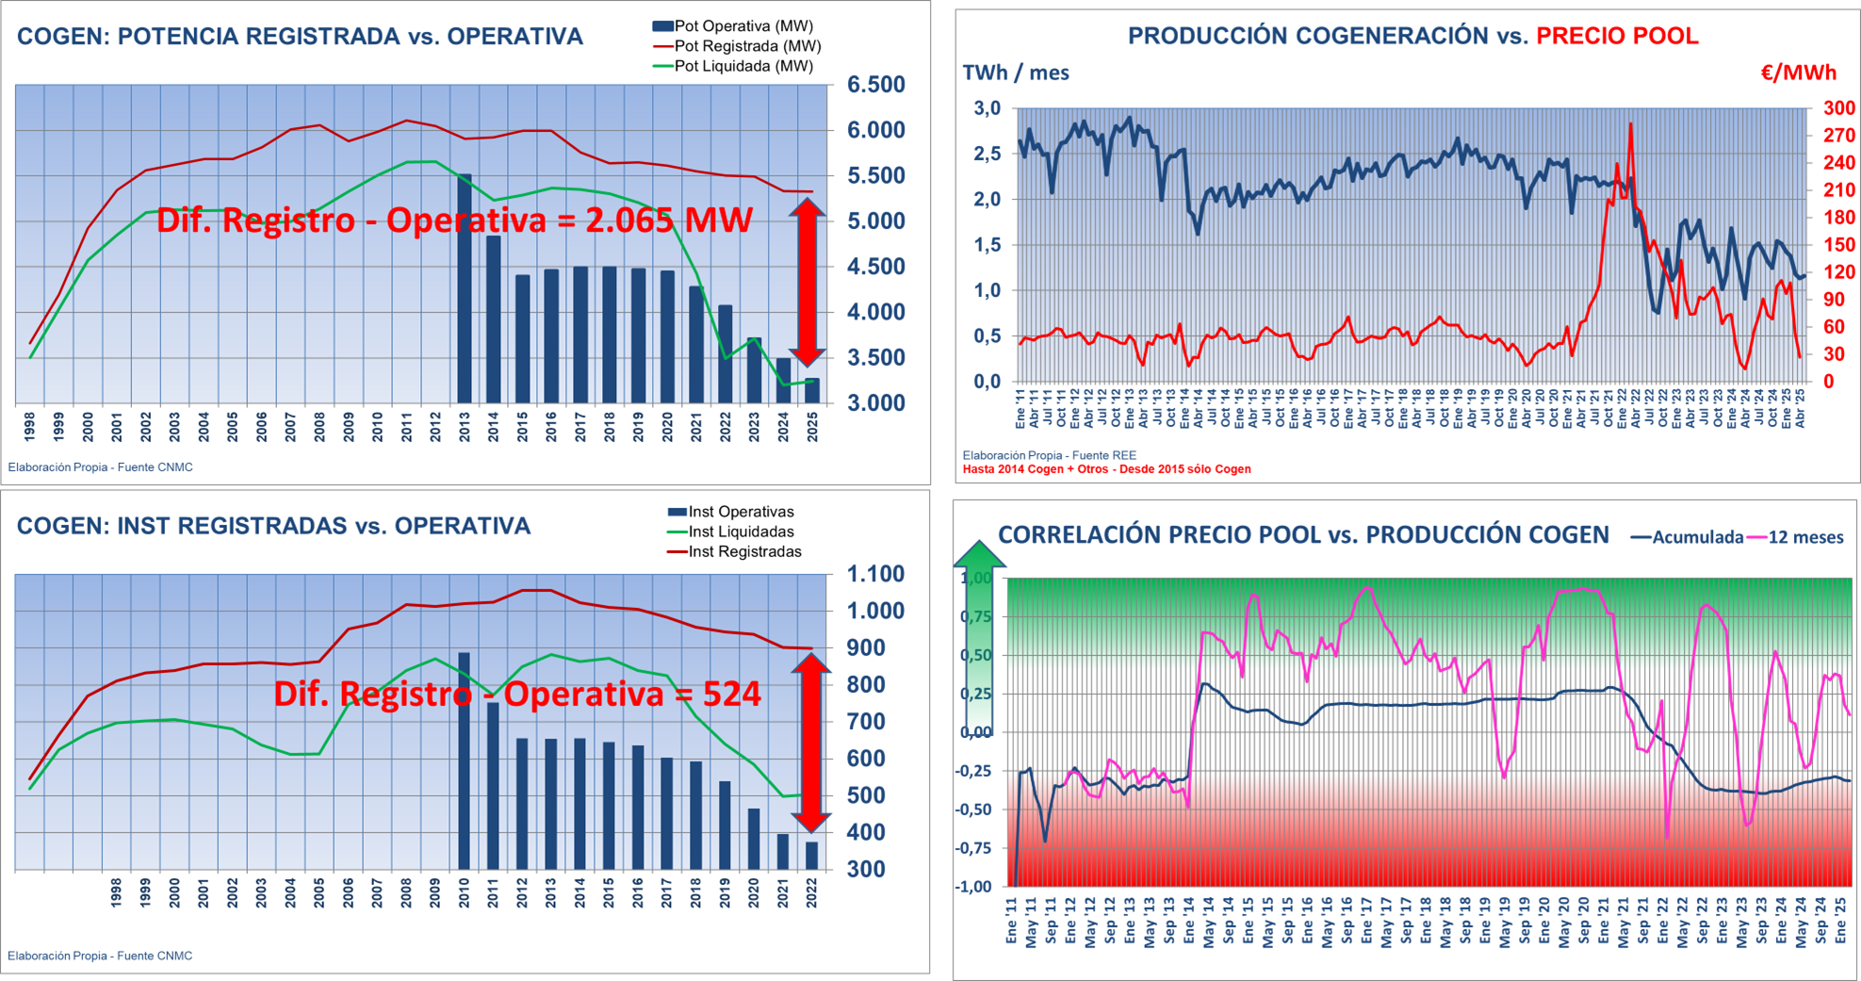
Informe de evolución de la cogeneración
Evolución liquidación Cogeneración CNMC (II)
Datos de liquidación 2/25
Actualizado: may '25
(CNMC Cuadros mar '25 y liquid. 3/25)
2025 ^{(*)} vs. 2013
-34,9% Energía vendida (16,35 TWh vs. 25,12 TWh)
-40,6% Potencia primada (3,24 GW vs. 5,46 GW)
40,5% Potencia NO OPERATIVA (2.159 de 5,329 MW)
58,6% Instalaciones NO OPERATIVAS (527 de 899)
(*) Año móvil
31 mayo 2025
Notes:
Figuras de izda a dcha y de arriba abajo
Fig. 1 La diferencia entre la Potencia Registrada (5,329 MW) y la realmente Operativa (3,170 MW) aumenta (2.159 MW).
Fig. 2 La producción por cogeneración y el precio del pool no muestran un acoplamiento.
Fig. 3 La diferencia entre el Instalaciones Registradas (899) y las Instalaciones Operativas (372) aumenta (527).
Fig. 4 Re el comentario de la figura 2, la correlación entre precio de pool y producción por cogeneración.
La Energía Vendida es un -34,9% inferior en año móvil (16,35 TWh).
La Potencia No Operativa alcanza el 40,5% (2,159 MW de 5,329 MW registrados).
El número de Instalaciones No Operativas sube al 58,6% (527 de 899 registradas).

Slide 7
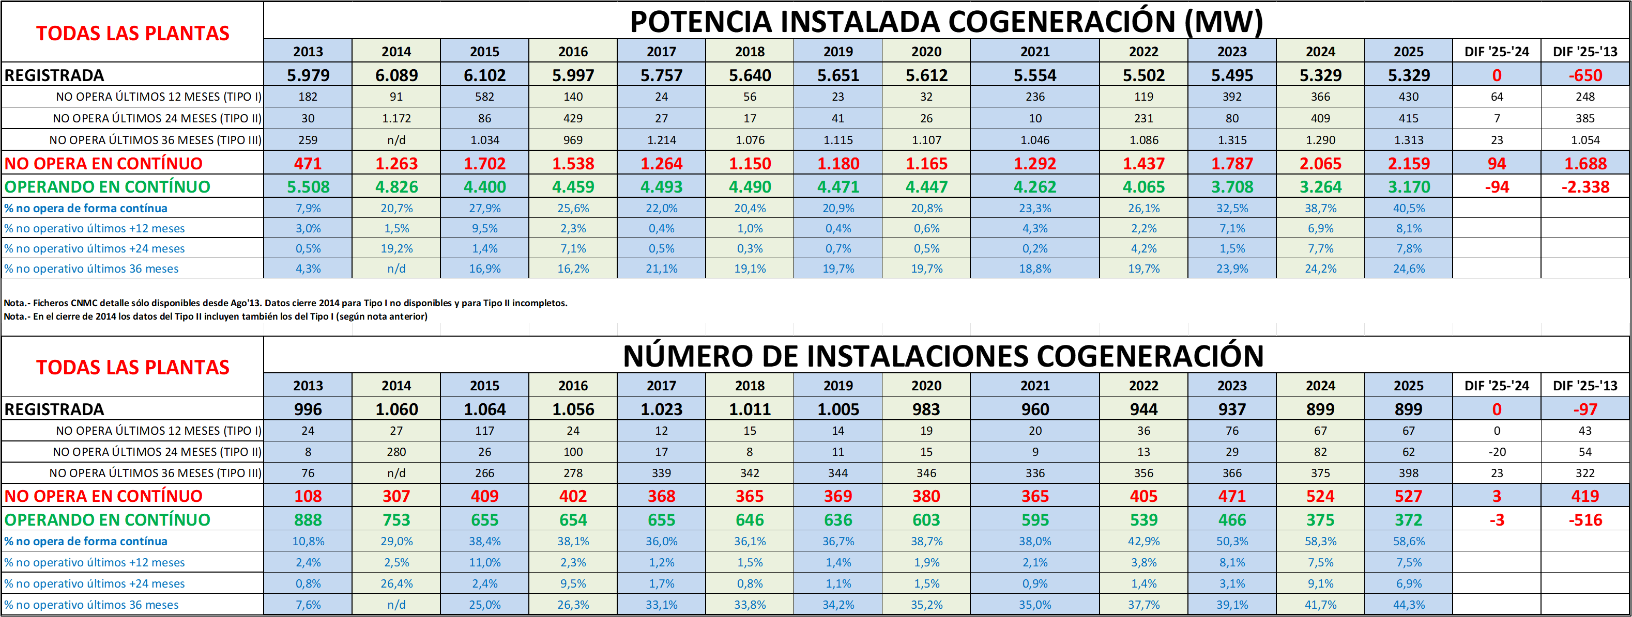
Informe de evolución de la cogeneración
Evolución del parque de Cogeneración
Actualizado: may '25
(CNMC Cuadros mar ‘25)
2024 vs. 2025
0 MW Potencia dada de baja en registro en 2025
94 MW Potencia adicional que no opera en continuo en 2025
2,159 MW Potencia que no opera en continuo (40,5%)
527 Instalaciones que no operan en continuo (59,0%)
31 mayo 2025
Notes:
Con datos del último fichero Cuadros:
- CNMC ha dado de baja 0 MW en 2025.
- Hay 94 MW adicionales que no operan en 2025.
La Potencia que No Opera en Continuo alcanza los 2,159 MW.
Las Instalaciones que No Operan en Continuo alcanza las 527.

Slide 8
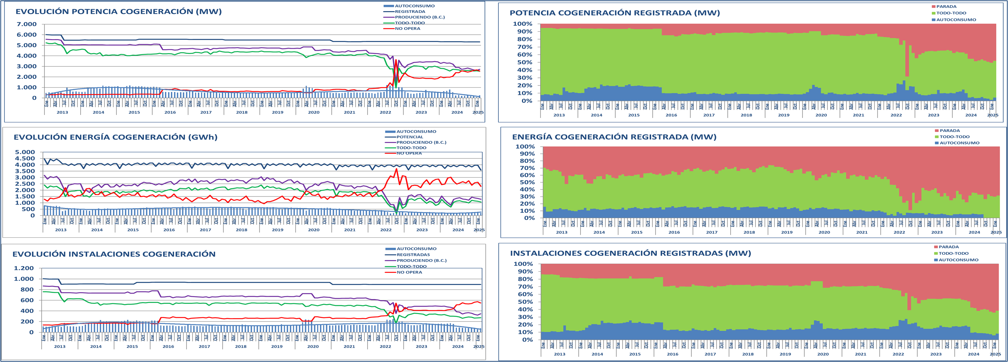
Informe de evolución de la cogeneración
Autoconsumo Cogeneración
Actualizado: may '25
(CNMC Cuadros mar ‘25)
Notes:
Con datos del último fichero Cuadros (figuras de arriba abajo y izda dcha):
Fig. 1 Potencia respecto al mes anterior: No Generando baja (2,50 GW), Generando en B. C. sube ligeramente (2,77 GW), TT baja ligeramente (2,52 GW) y AC sube (308 MW).
Fig. 2 Mismo comentario que respecto a la Fig. 1.
Fig. 3 Energía respecto al mes anterior: No generada sube (2,85 GWh), Generada en B. C. baja ligeramente (1,11 GW), Generada TT baja ligeramente (0,94 GW) y Generada AC baja ligeramente (90,8 GW).
Fig. 4 Mismo comentario que respecto a la Fig. 2.
Fig. 5 Instalaciones respecto al mes anterior: No generando baja (544), Generando en B. C. sube ligeramente (353), TT sube ligeramente (275) y AC baja ligeramente (544 MW).
Fig. 6 Mismo comentario que respecto a la Fig. 3.

Slide 9
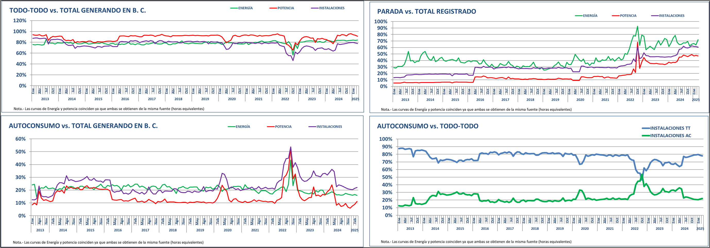
Informe de evolución de la cogeneración
Autoconsumo Cogeneración
Actualizado: may '25
(CNMC Cuadros mar ‘25)
Nota.- Plantas no generando son las que al menos no han operado en los últimos 12 meses
Notes:
Con datos del último fichero Cuadros:
Fig. 1 Sube el porcentaje de potencia en TT frente al total registrado.
Se mantiene la energía TT.
Baja el porcentaje de instalaciones.
Fig. 2 Bajan potencia, energía e instalaciones no produciendo.
Fig. 3 Sube potencia en AC frente al total registrado.
Se mantiene la energía.
Suben las instalaciones.
Fig. 4 Suben instalaciones en AC.
Bajan instalaciones en TT.

Slide 10
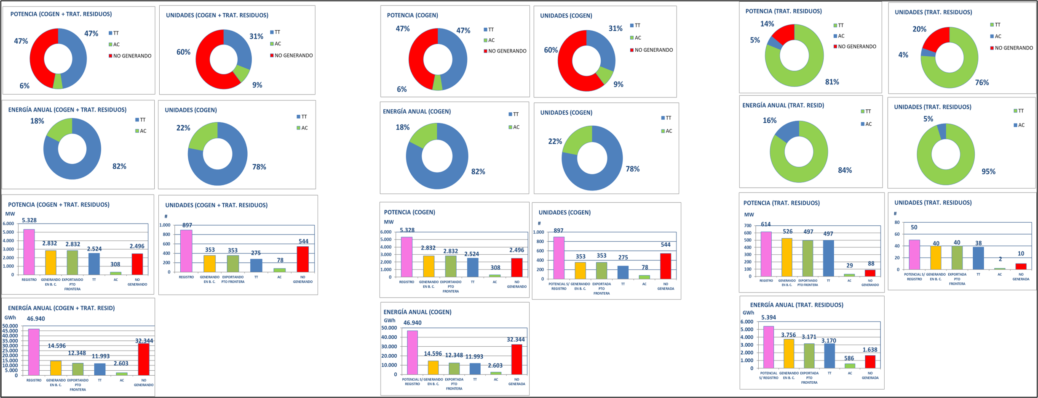
Informe de evolución de la cogeneración
Autoconsumo Cogeneración (II)
Actualizado: may '25
(CNMC Cuadros mar ‘25)
6 mayo 2023
Notes:
Con datos del último fichero Cuadros. Se incorporan datos de Tratamiento de Residuos (los comentarios son sólo para cogeneración):
Fig. 1 La potencia no generando alcanza los 2,50 GW, la energía anual no generada los 32,34 TWh en 544 instalaciones.
La potencia de las plantas en TT alcanza los 2,52 MW, la energía anual los 11,99 TWh y las instalaciones 275.
La potencia en AC alcanza los 308 MW, la energía anual los 2,60 TWh y las instalaciones 78.
Fig. 2 La distribución de Potencia / Energía de la base registrada es la siguiente: 47% no generando, 47% en TT y 6% en AC.
La distribución de instalaciones de la base registrada es la siguiente: 60% no generando, 31% en TT y 9% en AC.
En Potencia / Energía la relación AC/TT de plantas operando es 18%/82%.
En número de instalaciones la relación AC/TT de plantas operando es 22%/78%.

Slide 11
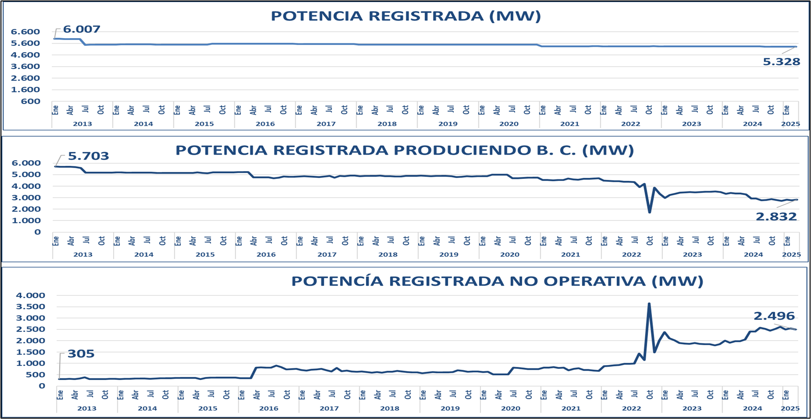
Informe de evolución de la cogeneración
Evolución de la Potencia

Slide 12
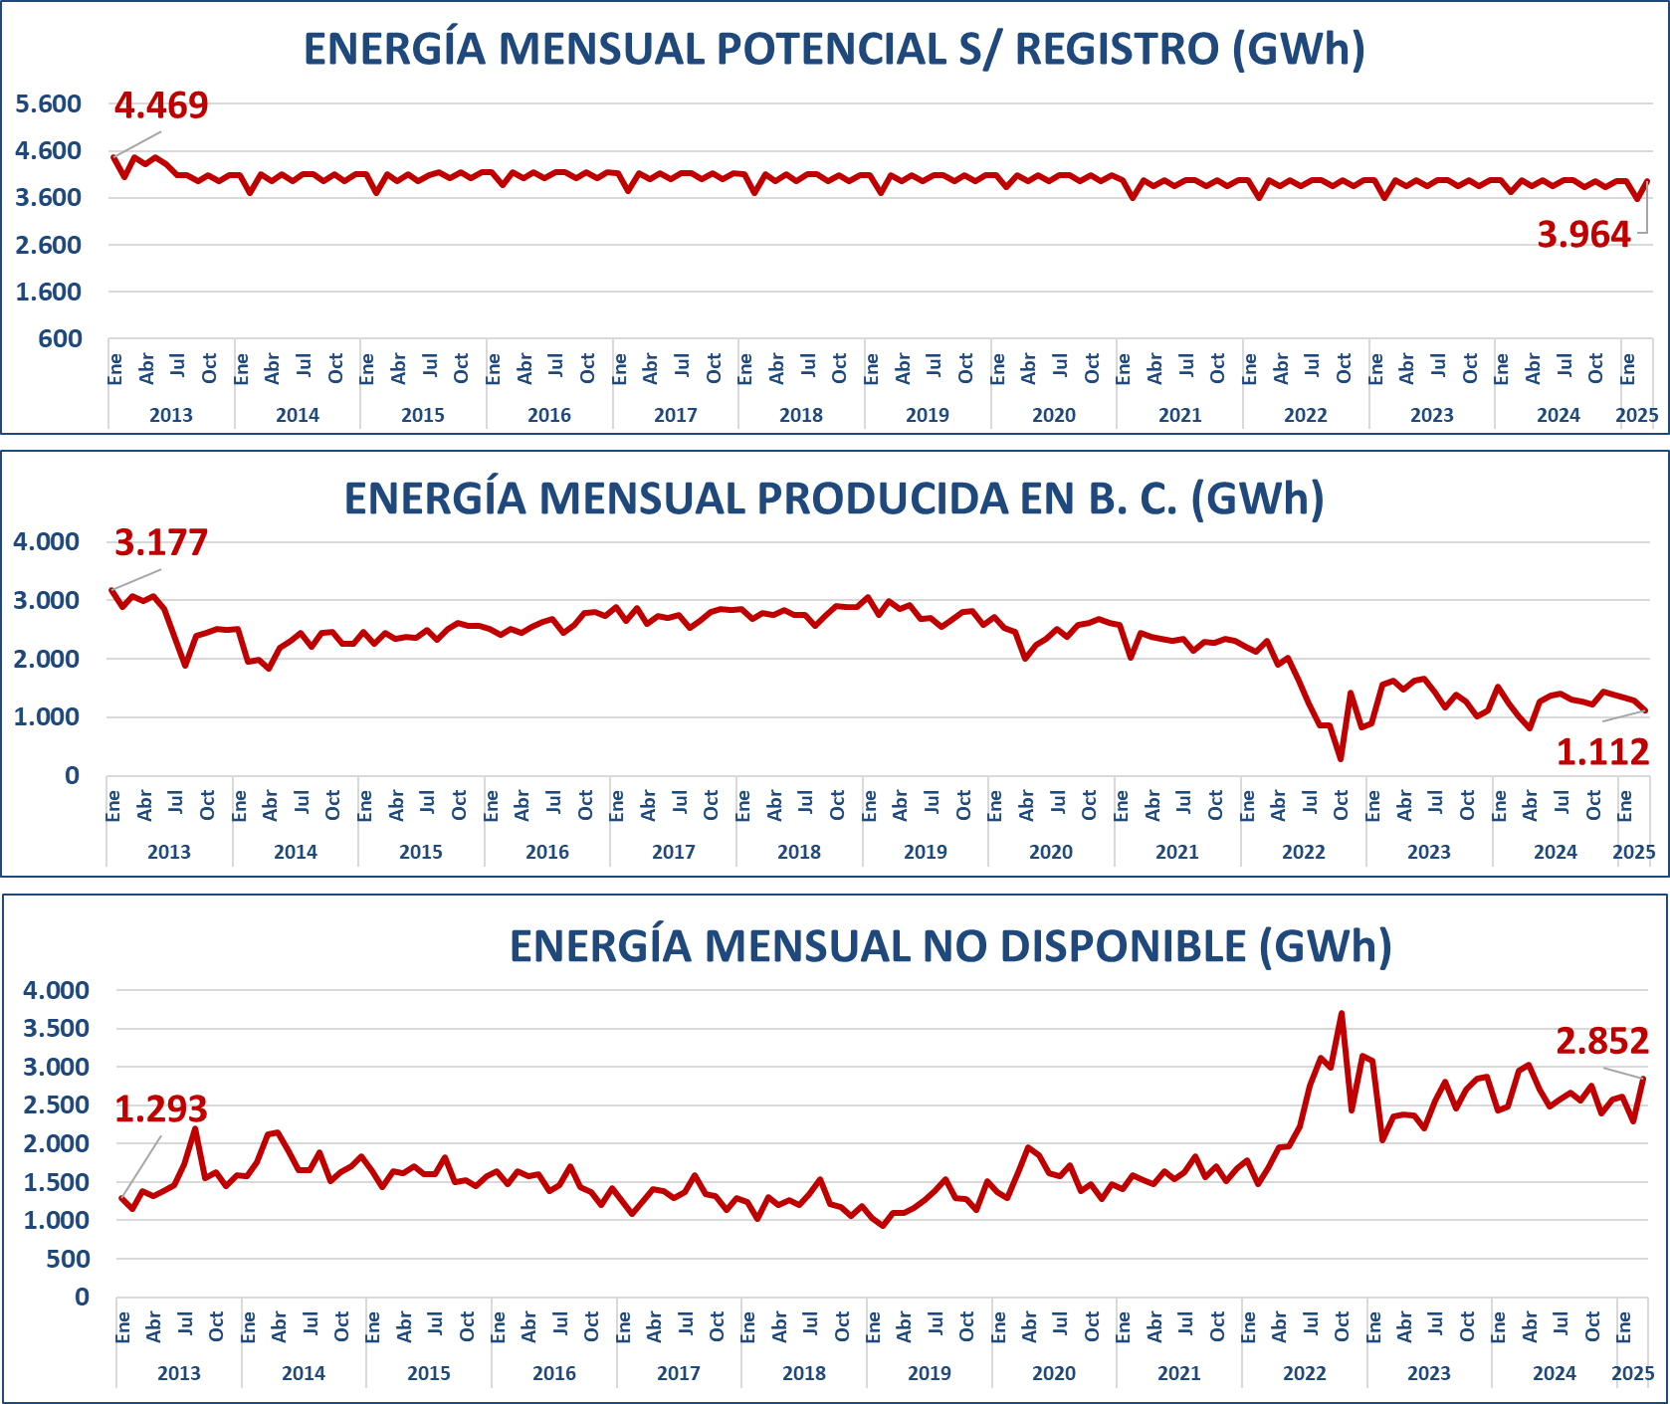
Informe de evolución de la cogeneración
Evolución de la Energía

Slide 13
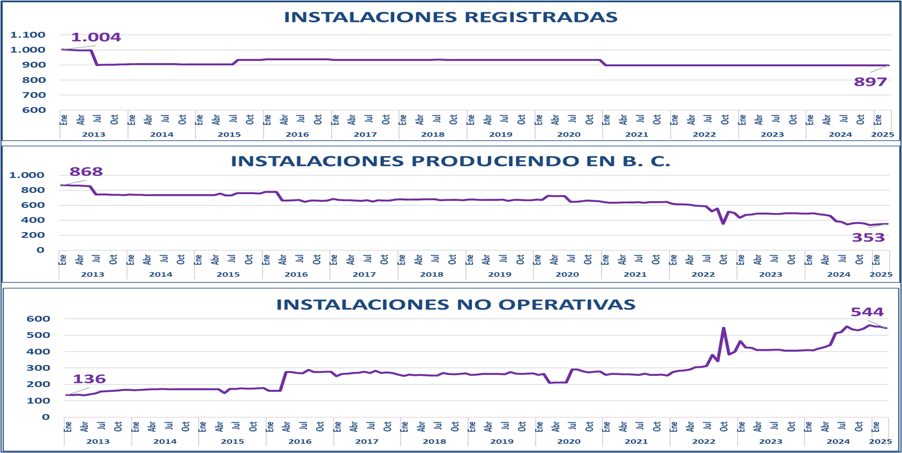
Informe de evolución de la cogeneración
Evolución del número de instalaciones

Slide 14
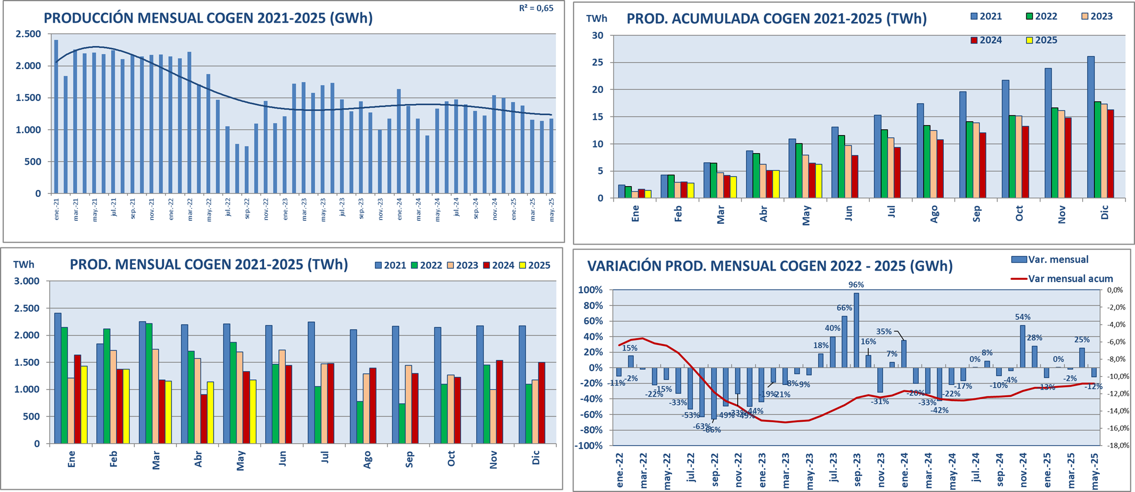
Informe situación Cogeneración:
Evolución mensual
Nota.- R² = coeficiente de determinación de la regresión múltiple
31 mayo 2025
Notes:
Figuras de izda a dcha y de arriba abajo para mayo 2025:
Fig. 1 La producción (1,17 TWh) es inferior al mismo mes de 2024 (1,33 TWh).
Fig. 2 El acumulado anual es ligeramente inferior al mismo mes del año anterior.
Fig. 3 Ditto respecto a fig. 2.
Fig. 4 La variación mensual es del -11,8% con el acumulado anual menor (respecto a 2024)

Slide 15
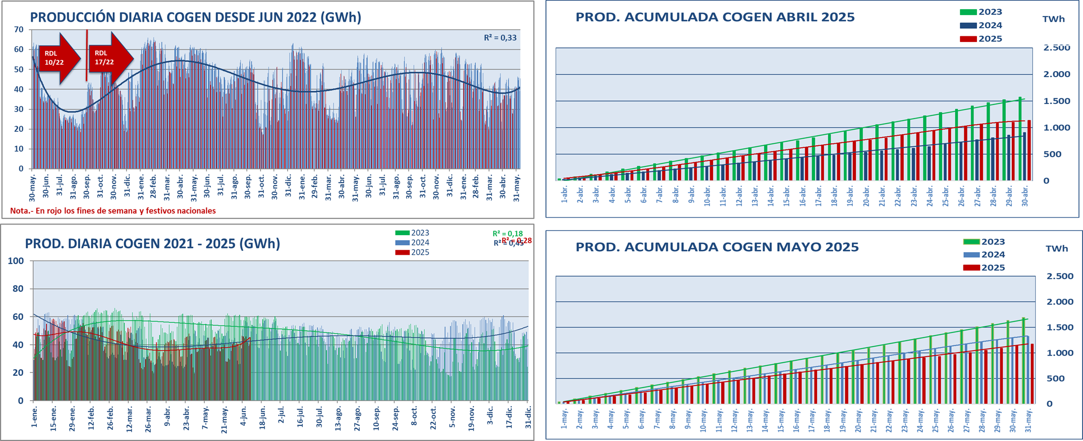
Informe situación Cogeneración:
Evolución diaria
Nota.- Datos a 9 jun
31 mayo 2025
Notes:
Figuras de izda a dcha y de arriba abajo (mayo 2025)
Fig. 1 La producción diaria ha alcanzado los 37,84 GWh/día. Ello representa -11,8% de su equivalente del mismo mes de 2024 (42,9 GWh/día).
Fig. 2 El mes cerró con una producción de 1,18 TWh, ligeramente superior a los 1,17 TWh del mismo mes de 2024. Se ganan 0,01 TWh en el mes.
Fig. 3 La producción diaria ha sido de 37,98 GWh/día. Los valores diarios son muy superiores a los del mismo mes de 2024, pero inferiores a los de 2023.
Fig. 4 El mes cerró con una producción de 1,17 TWh, ligeramente inferior a los 1,18 TWh del mismo mes de 2024. Se pierden 0,16 TWh en el mes.
Nota.-
Los datos de los primeros días de junio muestran una ligera bajada respecto al mismo mes de 2024 en energía producida, lo que está incrementando ligeramente el déficit del acumulado anual.

Slide 16
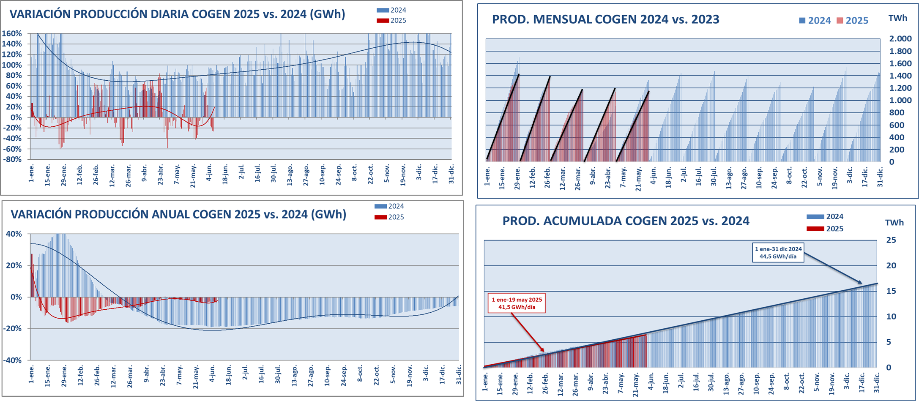
Informe situación Cogeneración:
Evolución diaria (II)
Nota.- Datos a 9 jun
2025
Notes:
Figuras de izda a dcha y de arriba abajo (mayo 2025)
Fig. 1 Producción diaria inferior al mismo mes de 2024.
Fig. 2 Ditto del comentario anterior.
Fig. 3 La variación anual muestra un comportamiento peor que en 2024, incrementándose la diferencia.
Fig. 4 La gráfica del acumulado anual muestra un promedio de 41,5 GWh/día inferior al de 2024 (44,5 GWh/día).
Nota.-
Los datos de los primeros días de junio muestran una ligera bajada respecto al mismo mes de 2024 en energía producida, lo que está incrementando ligeramente el déficit del acumulado anual.

Slide 17
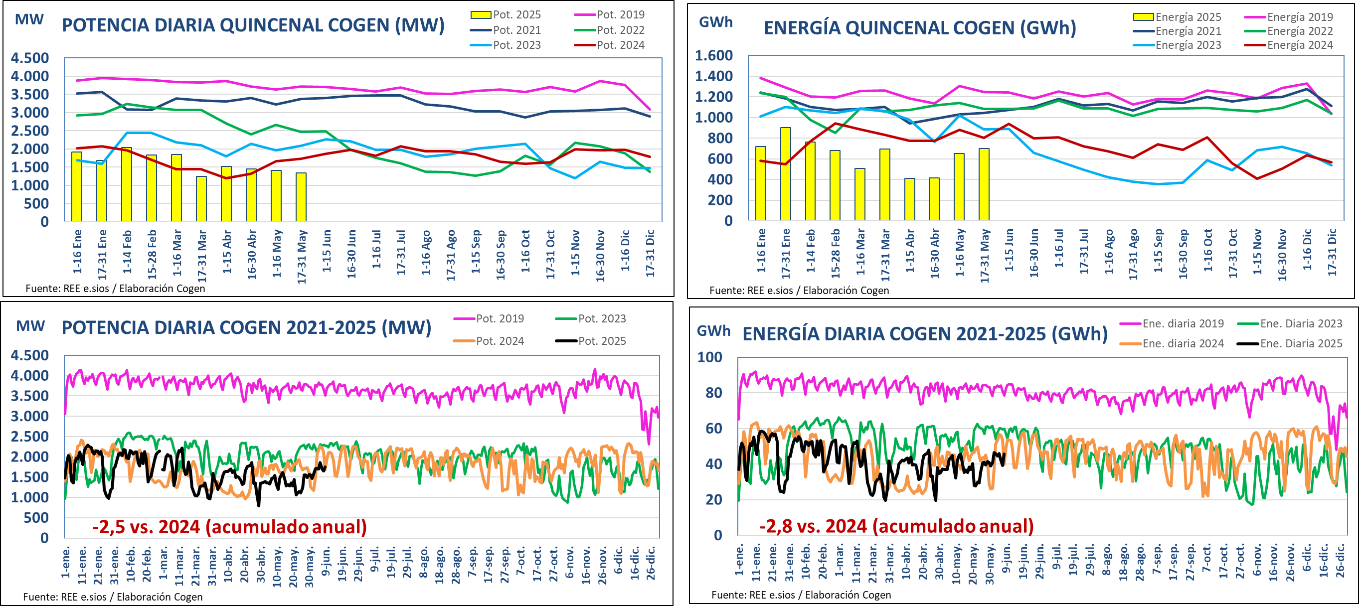
Informe situación Cogeneración:
Evolución diaria y quincenal años 2019-2025
Nota.- Datos a 9 jun
31 mayo 2025
Notes:
Figuras de izda a dcha y de arriba abajo (mayo 2025)
Fig. 1 La potencia diaria promedio quincenal inferior a 2024, e inferior a 2023.
Fig. 2 La energía diaria promedio inferior a 2024 e inferior a 2023.
Fig. 3 La potencia diaria valores inferiores a los de 2024, e inferiores a años anteriores.
Fig. 4 La energía diaria promedio quincenal cierra en 699 GWh/día, inferior a 2024, e inferior a años anteriores.
Nota.-
Los datos de los primeros días de junio muestran una ligera bajada respecto al mismo mes de 2024 en energía producida, lo que está incrementando ligeramente el déficit del acumulado anual.

Slide 18
